Slide 1


DISEÑO DE UNA BASE DE DATOS PARA UN LMS
Anthony Cardenas Aquino

Slide 2

LMS
Un LMS es un sistema de gestión de aprendizaje online, al que accedemos gracias a una conexión a internet

Slide 3
DIAGRAMA DE CLASES PARA MODELADO DE BASES DE DATOS

Slide 4

¿QUÉ ES?
Herramienta para el modelado de Sistemas de Información.

Slide 5


GENERALIZACIÓN - HERENCIA
Es un proceso de abstracción que permite organizar las entidades por características comunes. Si se nota que existen entidades con atributos similares, entonces se está frente a una generalización.

Slide 6
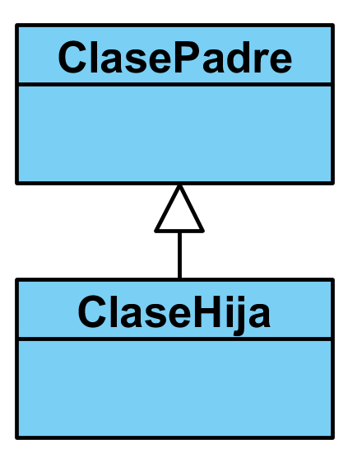
RELACIONES EN UML
GENERALIZACIÓN

Slide 7
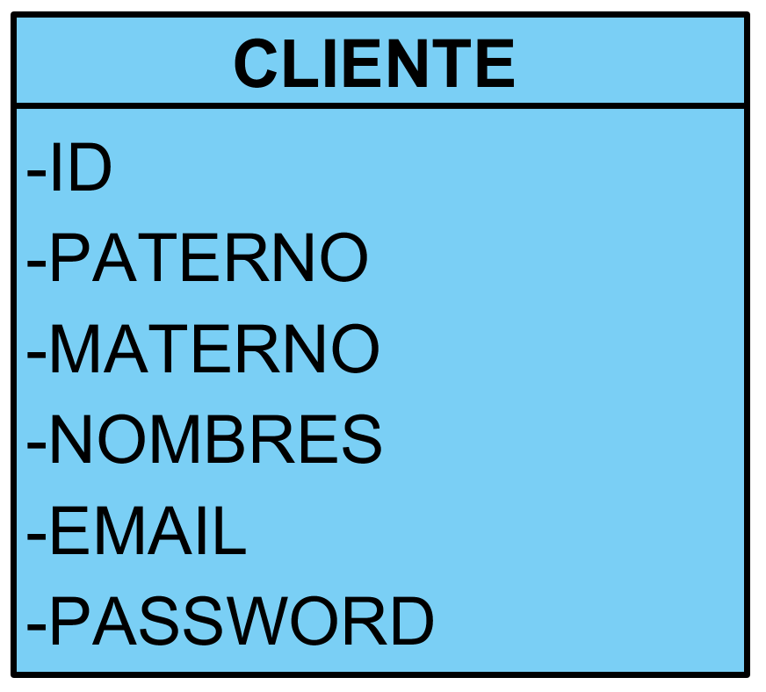
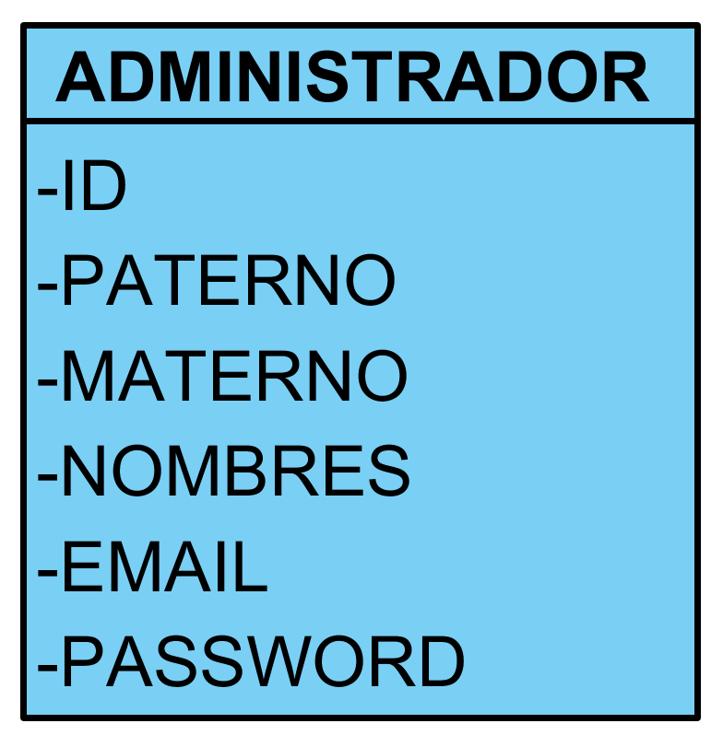
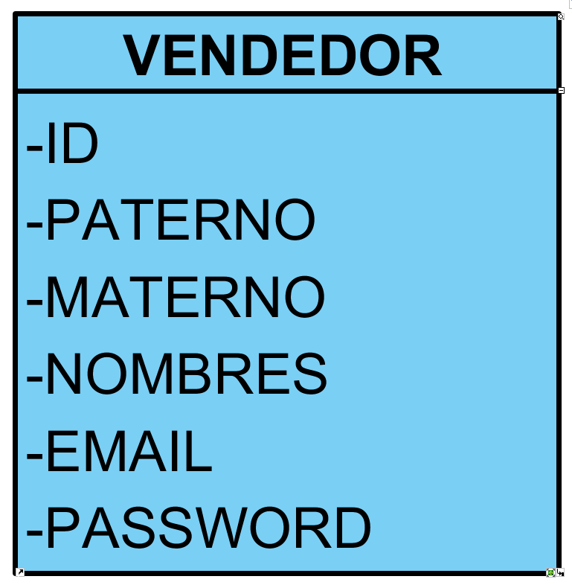
EJEMPLO DE GENERALIZACIÓN

Slide 8
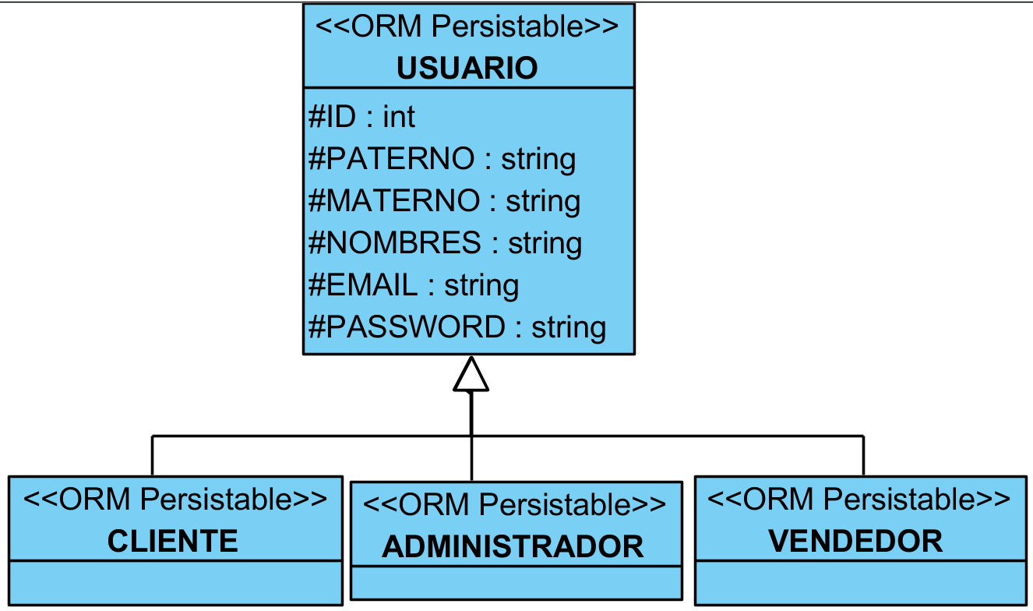
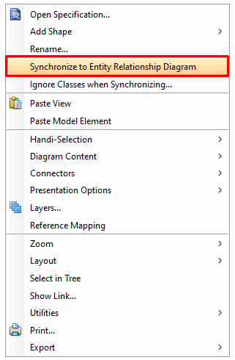
EJEMPLO DE GENERALIZACIÓN

Slide 9
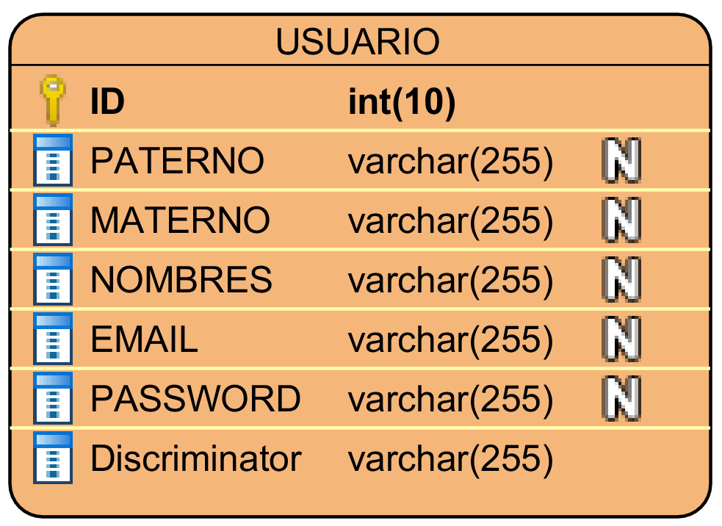
EJEMPLO

Slide 10
EJEMPLO
usuario
ID | PATERNO | MATERNO | NOMBRES | EMAIL | PASSWORD | DISCRIMINATOR
1 | TORRES | LAZARO | JUAN | JUANLA@GMAIL.COM | 18184881%&$#” | CLIENTE
2 | TORRES | LAZARO | PEDRO | PEDROLA@GMAIL.COM | 1999848DF8EC18$ | VENDEDOR
3 | LAZARO | MENOR | JENNIFER | JENIME@GMAIL.COM | 183215$%&/ | ADMINISTRADOR
4 | MENDOZA | VARGAS | LUIS | LUISVAR@GMAIL.COM | #$%548C74FyKF | CLIENTE
5 | MENDOZA | MENOR | CAMILA | CAMIMM@GMAIL.COM | Dr423884f | CLIENTE

Slide 11
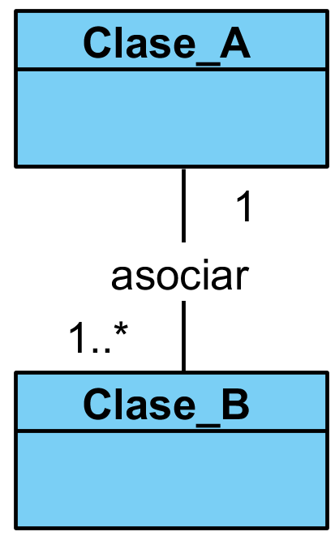
RELACIONES EN UML.
ASOCIACIÓN

Slide 12
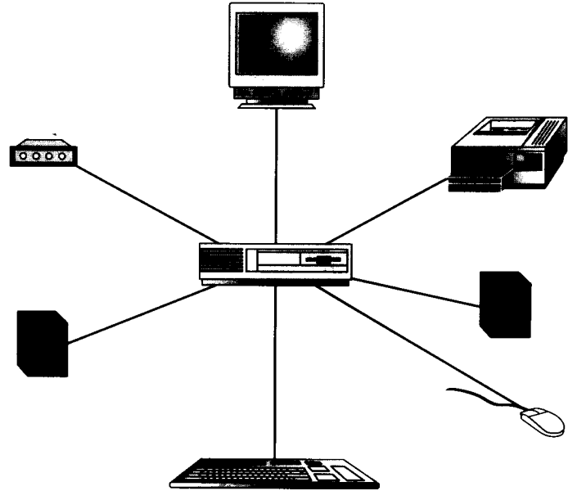
AGREGACIÓN
Es una forma particular de relación entre entidades, pues un grupo de ellas puede formar una nueva entidad de alto nivel.

Slide 13
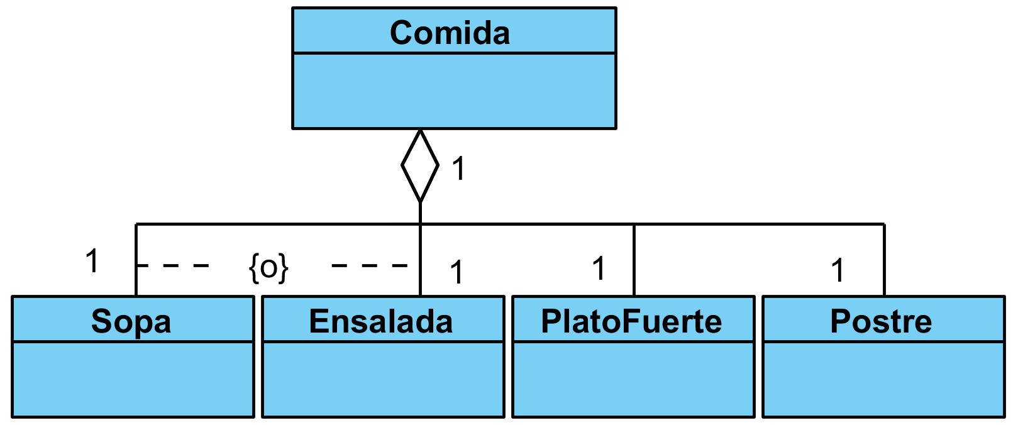
RESTRICCIONES

Slide 14

COMPOSICIÓN
En una composición, un componente puede morir antes que el objeto compuesto. Si destruye al objeto compuesto, destruirá también a los componentes.

Slide 15
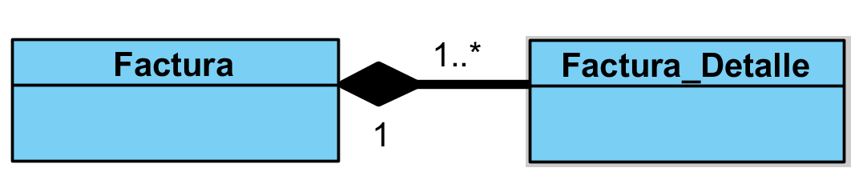
COMPOSICIÓN

Slide 16
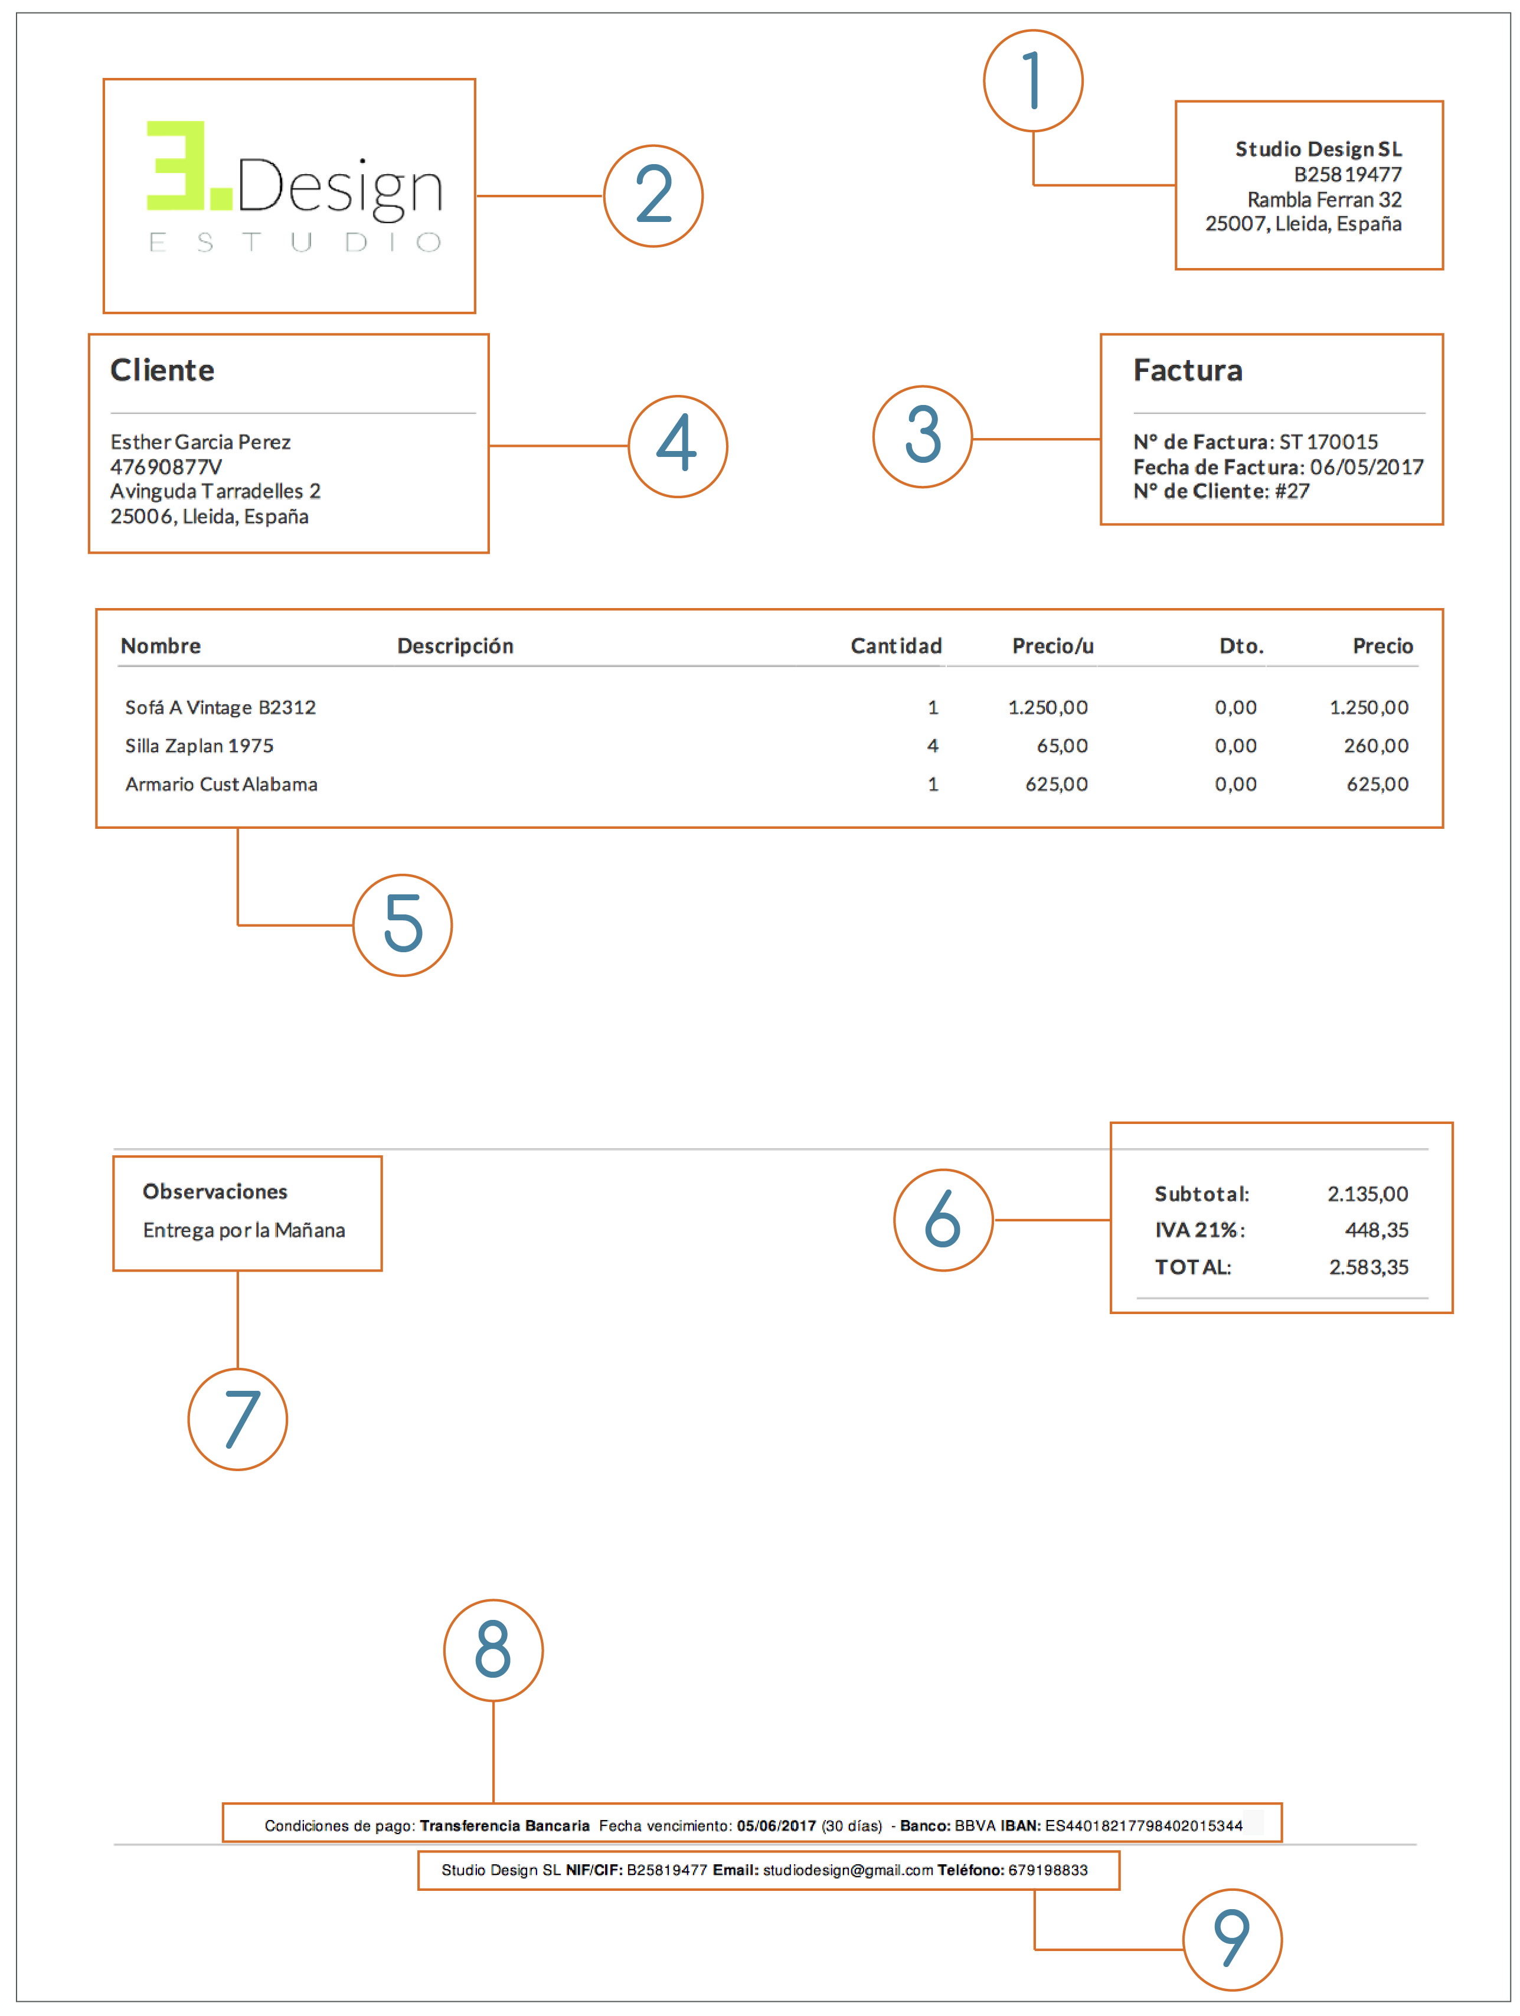
EJERCICIO PROPUESTO
1.-Información fiscal de tu negocio (Autónomo o Empresa)
2.-El Logo de tu Empresa o Negocio
3.-Información relativa a la Factura
4.-Información relativa al Cliente
5.-Descripción de los productos y/o servicios ofrecidos
6.-Importes totales de la factura
7.-Observaciones
8.-Método de cobro
9.-Información de contacto

Slide 17
DIAGRAMA INSTITUCIÓN ACADÉMICA

